Slide 1
Kriteeripankki vastuullisiin julkisiin hankintoihin
Materiaali hyödynnettäväksi oman organisaation viestintään
Tekijä: Motiva Oy 24.11.2023

Slide 2
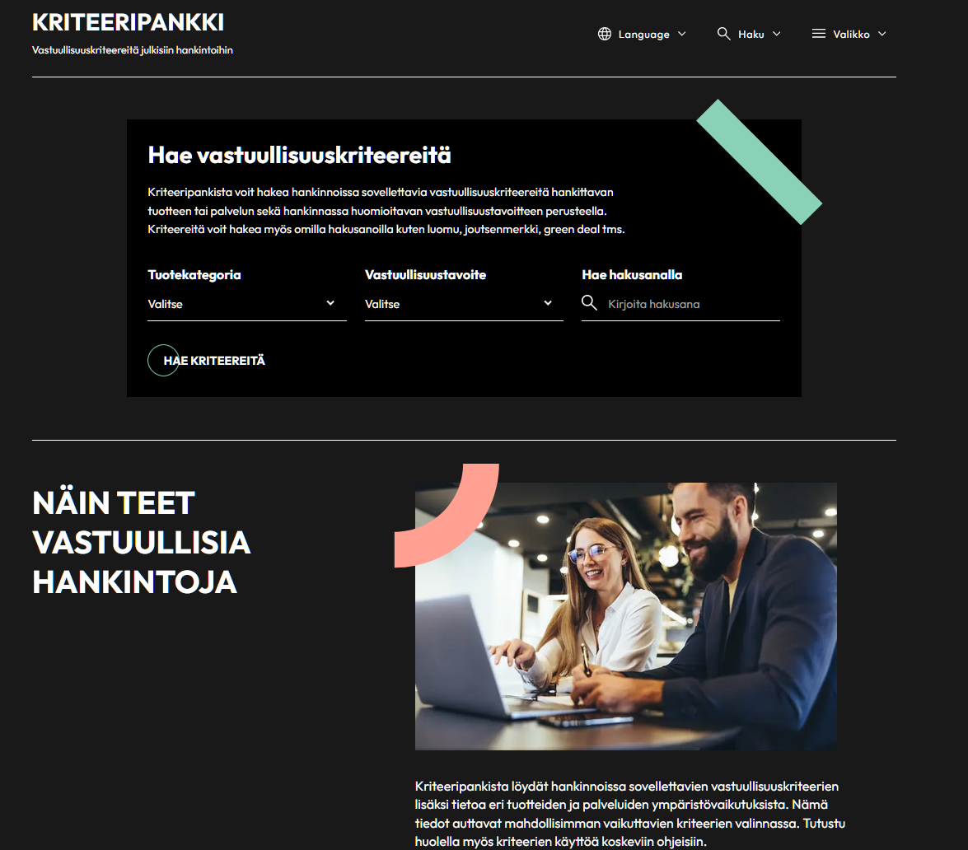
Mikä kriteeripankki?
Motivan ja KEINOn tarjoama maksuton, kaikille avoin palvelu, josta voi hankea vastuullisuuskriteereitä julkisiin hankintoihin.
Helpottaa julkisissa kilpailutuksissa sovellettavien vastuullisuuskriteerien löytämistä ja käyttöä.
Kriteeripankin kehitystä ovat rahoittaneet työ- ja elinkeinoministeriö sekä maa- ja metsätalousministeriö.
Vastuullisuuskriteerien kehitystä tehdään eri hankkeissa ja useiden eri tahojen toimesta.
www.kriteeripankki.fi

Slide 3
Vastuullisuustavoitteet, joilla kriteereitä voi hakea
Ekologinen kestävyys:
Vähähiilisyys
Energiatehokkuus
Kiertotalous ja jätteiden vähentäminen
Luonnon monimuotoisuus
Rehevöityminen
Haitallisten aineiden vähentäminen
Ilmanlaatu ja –saasteet
Vesistön ja maaperän pilaantumisen ehkäisy
Sosiaalinen kestävyys:
Työllistäminen
Ihmisoikeudet ja oikeudenmukaiset työolot
Osallistaminen ja osallisuus
Yhdenvertaisuus
Muut:
Aluetaloudellisuus
Innovatiivisuus
Eläinten hyvinvointi ja terveys
Elintarviketurvallisuus
Tuoteturvallisuus
Ravitsemuslaatu
Huoltovarmuus
Green deal

Slide 4
Kriteeripankissa julkaistavat kriteerit ovat
Hankintalain mukaisia
Markkinatilannetta vastaavia = Kriteerit täyttäviä tuotteita/palveluita saatavilla
Markkinaa kannustavia
Syrjimättömiä
Todennettavia
Vertailukelpoisia
Hankinnan kohteeseen liittyviä

Slide 5
Mitä kriteeripankki ei tee?
Ideana ei ole poimia hankintaan kaikkia kyseisen kategorian vastuullisuuskriteereitä.
Kriteeripankki ei suosittele tai valitse tiettyjä kriteereitä hankintaasi tai auta niiden keskinäisessä priorisoinnissa.
Huomioi kriteerien valinnassa oman organisaation vastuullisuustavoitteet ja hankintalinjaukset. Kriteeripankista löydät myös tietoa tuoteryhmän merkittävistä vastuullisuusvaikutuksista.
Vastuullisuustavoitteiden systemaattiseen priorisointiin kannattaa hankkia tukea, jos osaamista ei löydy omasta organisaatiosta.
Varmista erilaisten kriteeriyhdistelmien toimivuus hankinnassa markkinavuoropuhelulla tai tietopyynnöillä, jos et ole käyttänyt kyseisiä kriteereitä aiemmin.

Slide 6
Kriteeripankin tuote- ja palvelukategoriat

Slide 7
Tuote- ja palvelukategoriat
Työmaat– ja koneet
Ajoneuvot ja kuljetuspalvelut
Ruokapalvelut, elintarvikkeet, ravitsemuslaatu
ICT-laitteet, datakeskukset, konesalit ja pilvipalvelut, ohjelmistohankinnat
Sisä- ja ulkokalusteet, tekstiilit, työvaatteet, puhtauskemikaalit
Terveydenhoidon tarvikkeita ja laitteita
Sähkö ja lämpö

Slide 8
Kategoria | Tilanne | Julkaisun aikataulu | Vastuu
Elintarvikehankinnat | Valmistunut | Kesäkuu 2023 | Motiva
Sähkön ja lämmön hankinta | Valmistunut | Syyskuu 2023 | Motiva
Ohjelmistohankinnat | Valmistunut | Lokakuu 2023 | MitVIDI-hanke
Ravitsemuslaatu | Valmistunut | Lokakuu 2023 | Suomen Sydänliitto, Diabetesliitto ja VRN
Ruokapalveluhankinnat | Valmistunut | Marraskuu 2023 | Maa- ja metsätalousministeriö
Tekstiilit – fokuksena työvaatteet | Käynnissä | Joulukuu 2023 | Motiva
ICT-laitteet – päivitys fokuksena kiertotalous | Käynnissä | Joulukuu 2023 | Motiva
Terveyden hoidon laitteet ja tarvikkeet | Käynnissä | Joulukuu 2023 | Motiva
Ajoneuvot ja kuljetukset | Käynnissä | Joulukuu 2023 | Motiva
Hankinnoilla työllistämisen kriteerit ja ohjeistus | Käynnissä | Joulukuu 2023 | Motiva
Työperäisen hyväksikäytön kriteerit ja ohjeistus | Käynnissä | Tammikuu 2024 | HEUNI
Datakeskus-, konesali- ja pilvipalvelut | Käynnissä | Helmikuu 2024 | Yhteistyössä Motiva ja Tieke

